Slide 1

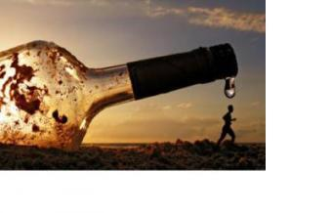
Подготовили: Сынча А.А.
Апанасова М.Ю.
Беседа – лекция
«Влияние алкоголя на организм человека»
Возраст детей (12-18 лет)

Slide 2
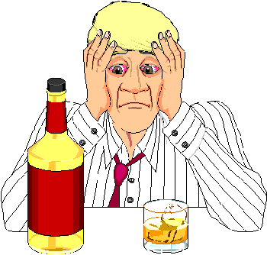
Цель:
выработка у детей сдержанности, самообладания, сильной воли и характера, стремления к совершенствованию и борьбе против негативных явлений, пропаганда здорового образа жизни.
Задачи:
донести до сознания подростка информацию о последствиях приёма алкоголя в раннем возрасте;
сформировать у детей стойкое отрицательное отношение к алкоголю;
воспитать у детей ответственное отношение к своему здоровью и здоровью своего потомства.

Slide 3

Основная часть.
В наши дни очень актуальна проблема употребления алкоголя. От этого страдает все общество, под угрозу ставится порастающее поколение. Вред алкоголя очевиден. Алкоголь разносится по крови ко всем органам и неблагоприятно на них действует, вплоть до разрушения. При систематическом употреблении алкоголя развивается алкоголизм. Употребление такой продукции приводит к отравлениям и даже смерти.
В настоящее время алкоголизм как причина смерти во всем мире занимает по частоте третье место, уступая только злокачественным новообразованиям и сердечно-сосудистым заболеваниям. Высокий показатель смертности связан не только с большим травматизмом, но и с заболеваниями, обусловленными употреблением алкоголя.

Slide 4
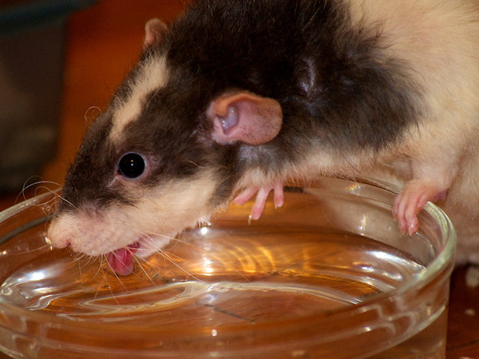
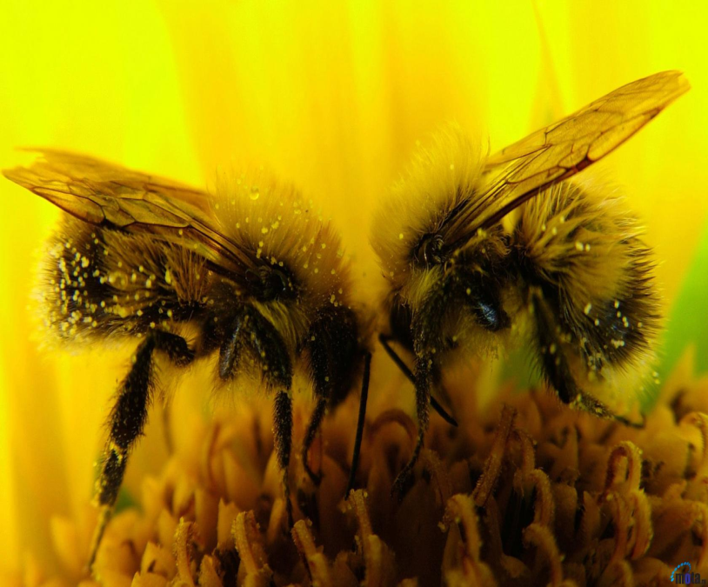
Ученые долгое время проводили опыты на растениях, жуках, птицах и животных. Все опыты показали, что алкоголь вреден для живых организмов, в том числе и для людей. Если какие-либо семена положить в чистую воду, то вскоре они прорастут. Однако если в стакан воды вылить чайную ложку спирта, то ростки будут слабыми, не способными к жизни. Если добавить две ложки спирта - ростки погибнут. Таким образом, спирт ослабляет рост семян растений и убивает в них жизнеспособность.
Весьма интересны опыты, проведенные над насекомыми, на которых алкоголь оказывает вредное влияние. При попадании спиртового раствора в улей, через некоторое время пчелы прекращали рабочие вылеты и целыми днями оставались в улье и гудели, забывая о работе. Ученые установили, что и у птиц, и у животных поведение под действием алкоголя становится похожим на поведение пьяного человека.

Slide 5
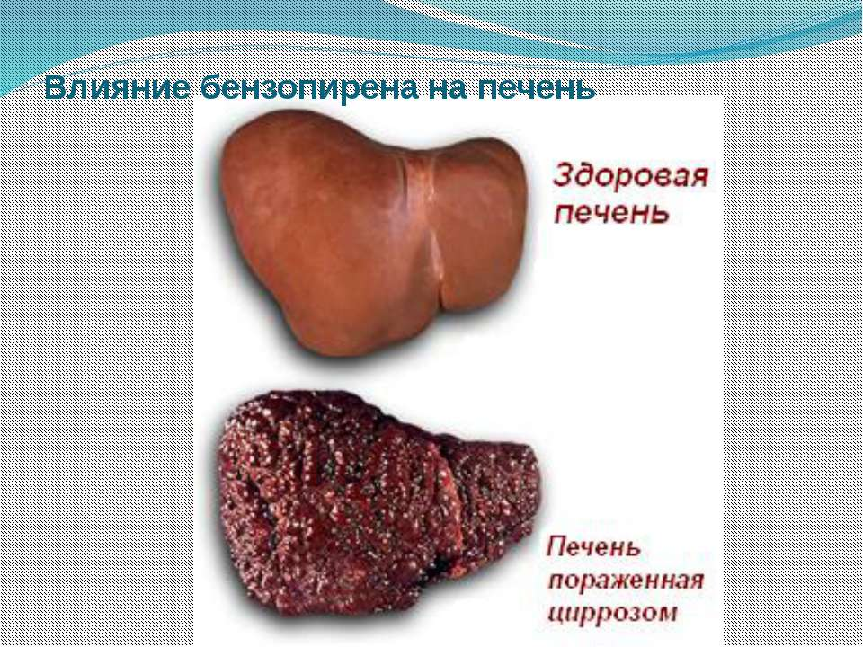
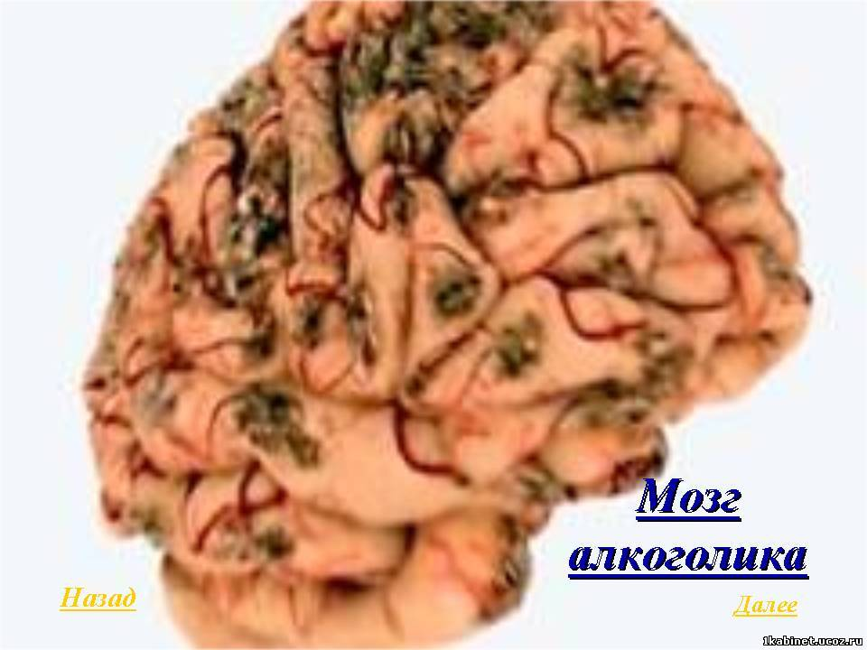
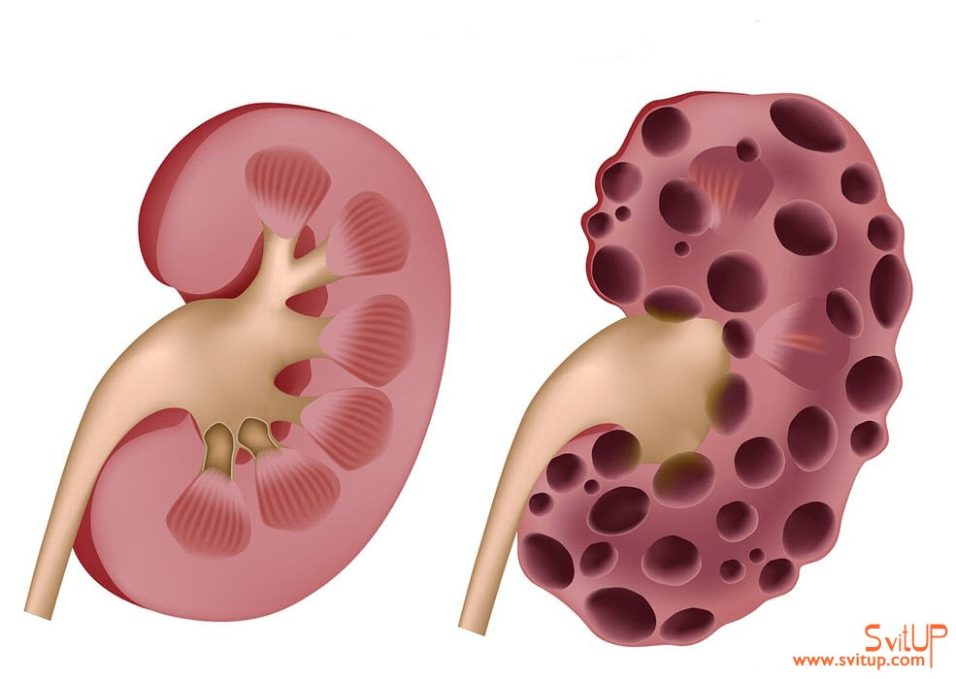
На какие органы человека влияет алкоголь?
Последствия алкоголизма:
поражение мозга
пищеводное кровотечение из варикозных сосудов
функциональная почечная недостаточность
анемия
нарушение свертываемости крови

Slide 6
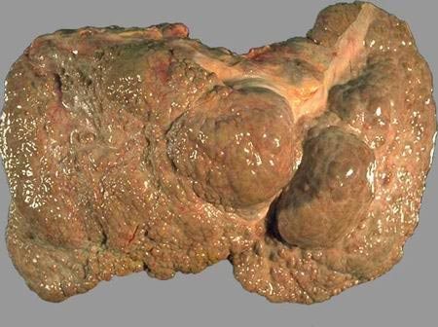
Первыми сигналами алкоголизма являются физические проблемы. Поражение печени приводит к алкогольному гепатиту и циррозу, следом идет асцит (жидкость в животе), бактериальный перитонит (воспаляется выстилка брюшной полости), увеличение селезенки. У сильно пьющих людей развивается алкогольный гепатит и цирроз печени, увеличивается селезенка.

Slide 7
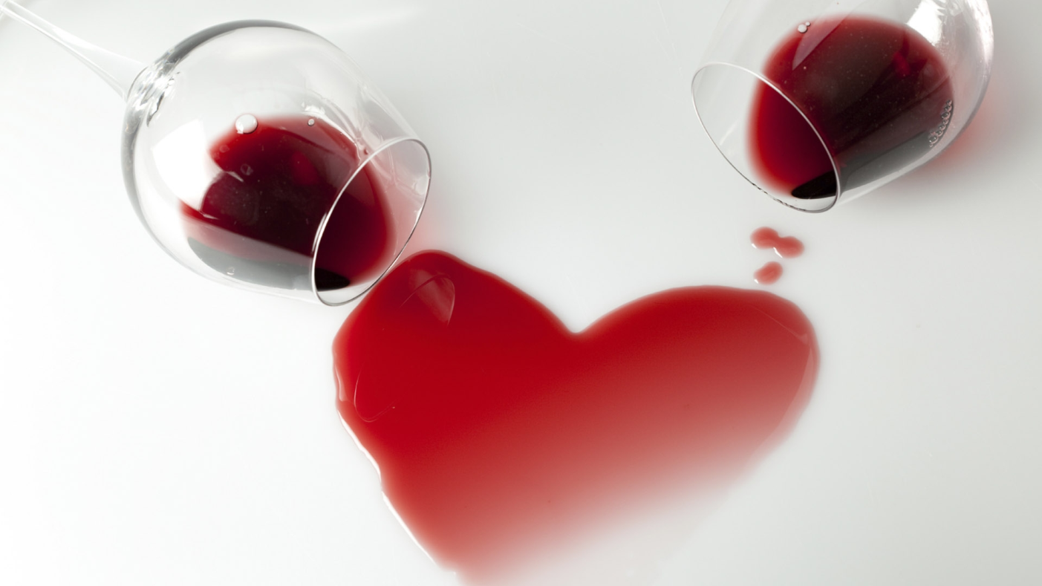
После одного приема небольшой дозы спиртного алкоголь сохраняется в мозгу, сердце, почках, желудке от 49 часов до 15 суток
Физиологи выяснили следующее: алкоголь в организме остается надолго. Более двух недель длится его вредное действие на организм. Люди, употребляющие спиртное еженедельно, хотя бы раз, никогда не смогут очиститься от алкоголя. В этом случае затормаживается нормальная деятельность головного мозга, человек теряет контроль над собой. Большой вред наносится сердцу, оно досрочно изнашивается, и жизнь человека сокращается.

Slide 8
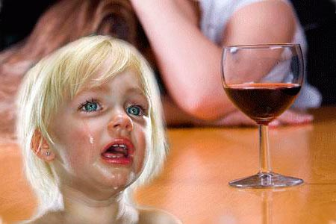
Дети, употребляющие алкоголь подвержены инфекционным заболеваниям, так как на самом деле алкоголь ослабевает и утрачивает защитные функции организма. Пневмония, ОРЗ, ОРВИ - вот одни из немногих заболеваний которые постоянно присутствуют у таких детей.
Под действием спиртного у детей нарушается работа ритма сердца, выработка ферментов в печени, нарушается фильтрующая функция почек, память, мышление.

Slide 9
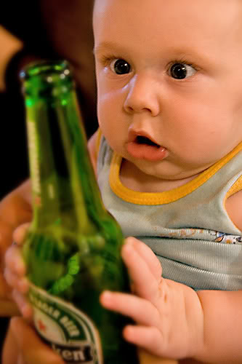
Задержка умственного развития вот одно из главных последствий. С трудом усваивается информация в школе, они не внимательны, рассеяны. Дети часто прогуливают занятия в школе, большую часть времени проводят в подъездах домов или в подвалах. Алкоголизм ведет к слабоумию.
Продолжительность жизни сильно пьющих на 10 – 12 лет меньше средней.
Дети думают, что пить пиво - модно. Не полностью сформированный организм быстро привыкает к напитку. Если подросток ежедневно будет выпивать бутылку пива, за год станет алкоголиком.

Slide 10
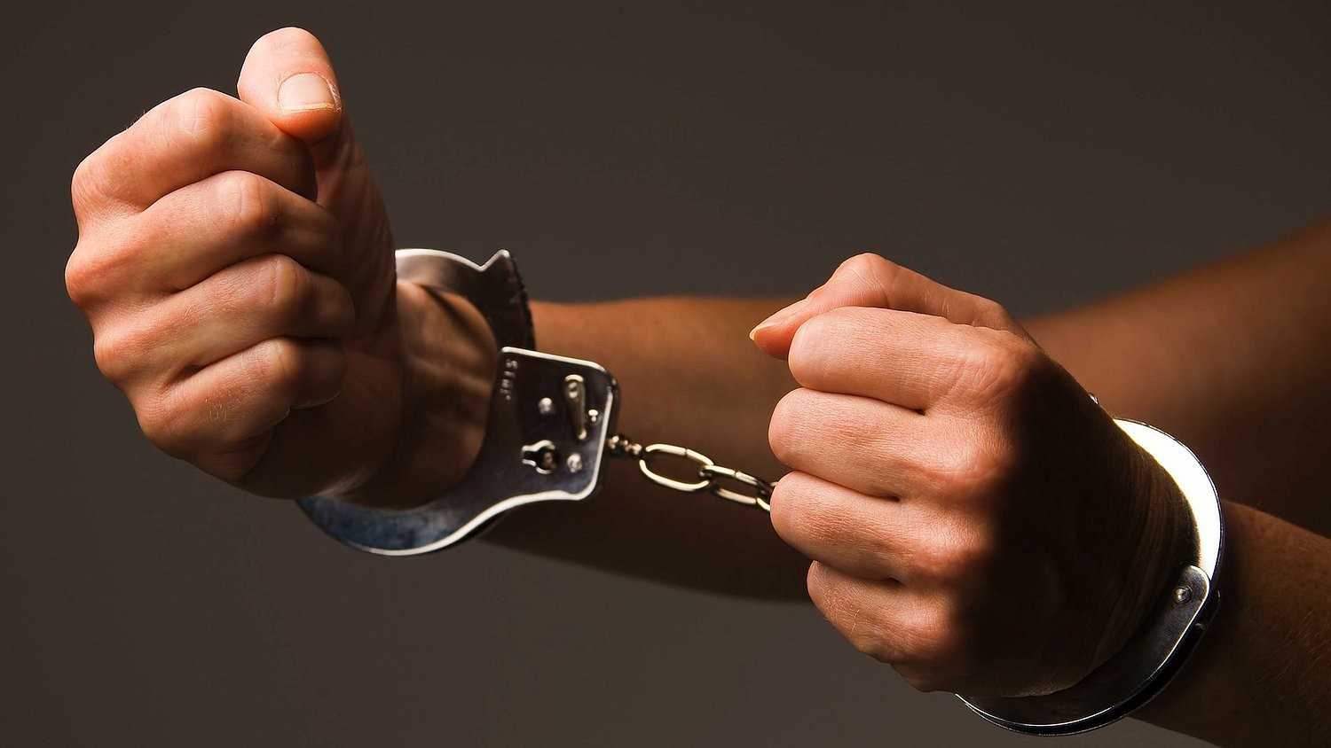
Пристрастие к алкоголю - причина различных преступлений!!!

Slide 11
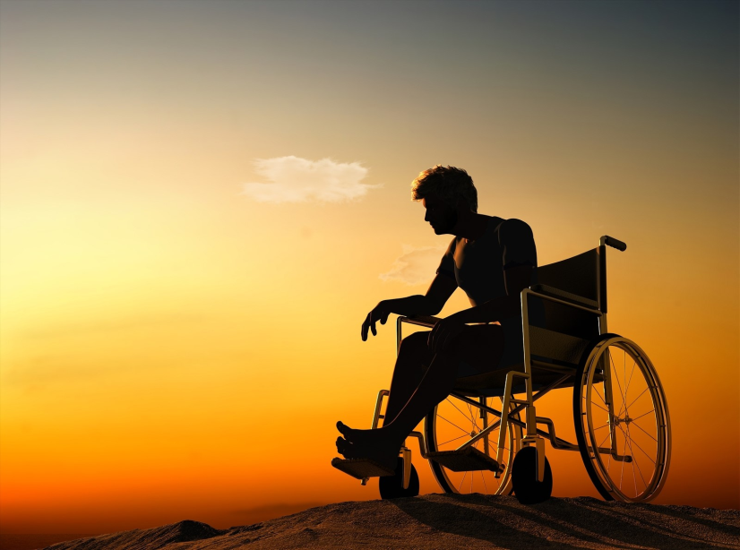
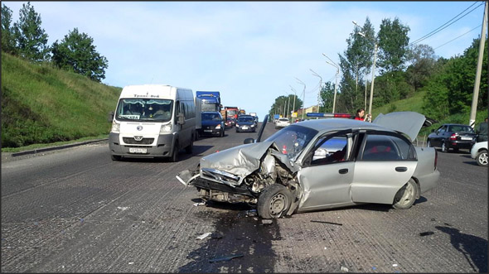
Алкоголь "бьет" не только самого пьющего, но и людей, окружающих его. Вред алкоголя на организм доказан. Даже малые дозы его могут стать причиной больших неприятностей или несчастий:
травм
автокатастроф
лишения работоспособности
распада семьи
утраты духовных потребностей и волевых черт человека.

Slide 12
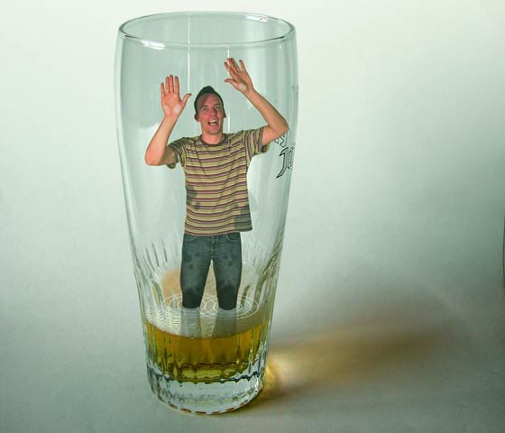
Выводы:
Алкоголь нарушает обмен веществ в тканях систем и органов организма человека.
Алкоголь - это опасный нервный яд.
Алкоголь воздействует на кровеносную систему.
Алкоголь вызывает отмирание клеток всех органов организма. Уменьшается объем мозга и число нервных клеток центральной нервной системы, атрофируется печень, половые железы, слабеет сердце и так далее. Каждое употребление алкоголя вызывает необратимые последствия.
Алкоголь нарушает структуру ДНК, что плохо сказывается на потомстве.
Алкоголь это не модно, не круто, не прикольно, не снимает стресс.

Slide 13
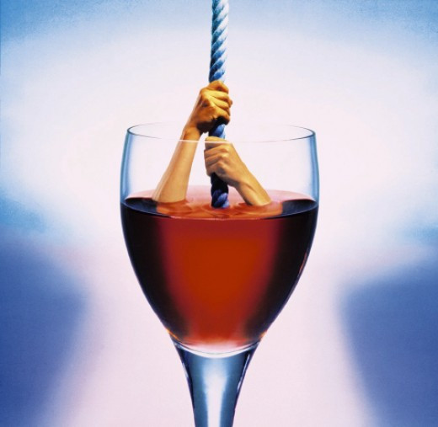
АЛКОГОЛИЗМ ПОБЕДИМ!!!

Slide 14


Slide 15


